Slide 1


ДОБРИ ПРАКТИКИ ЗА ОКАЗВАНЕ
НА ДОПЪЛНИТЕЛНА ПОДКРЕПА
НА УЧЕНИЦИ СЪС СПЕЦИАЛНИ ОБРАЗОВАТЕЛНИ ПОТРЕБНОСТИ
ИСУ „Н. Й. Вапцаров”
гр. Генерал Тошево

Slide 2

АКТУАЛНОСТ НА ТЕМАТА
Нарастващ брой ученици със СОП в общообразователните училища
Необходимост от устойчиви модели за подкрепа
Повишени изисквания към училищното управление
Политика на приобщаване, заложена от Министерство на образованието и науката
👉 Въпросът не е дали ще имаме ученици със СОП, а как ще организираме ефективна подкрепа.

Slide 3

ОСНОВНИ ПРИНЦИПИ НА ПРИОБЩАВАЩОТО ОБРАЗОВАНИЕ
Индивидуален подход
Равен достъп до образование
Работа в екип
Партньорство със семейството
Подкрепяща училищна среда

Slide 4
ОРГАНИЗАЦИЯ НА ПОДКРЕПАТА В УЧИЛИЩЕ
Ефективният модел включва:
Ясни вътрешни правила
Активен Екип за подкрепа на личностното развитие
Координация от страна на ръководството
Документиране и проследяване

Slide 5

ОБХВАТ И ИНТЕНЗИВНОСТ НА ПОДКРЕПАТА
Степени на интензивност:
· Висока – 4 ученици;
· Средна – 7 ученици;
· Ниска – 2 ученици.
Извършени дейности:
· Функционални оценки по
ICF-CY на 6 ученика;
· Определяне степени на интензивност на 3 ученика;
· Одобрени нови случая за допълнителна подкрепа на 4 ученика.
През първия учебен срок:
13 ученици със СОП (1.–7. клас)
2 ученици – индивидуална форма на обучение
11 ученици – дневна форма на обучение

Slide 6
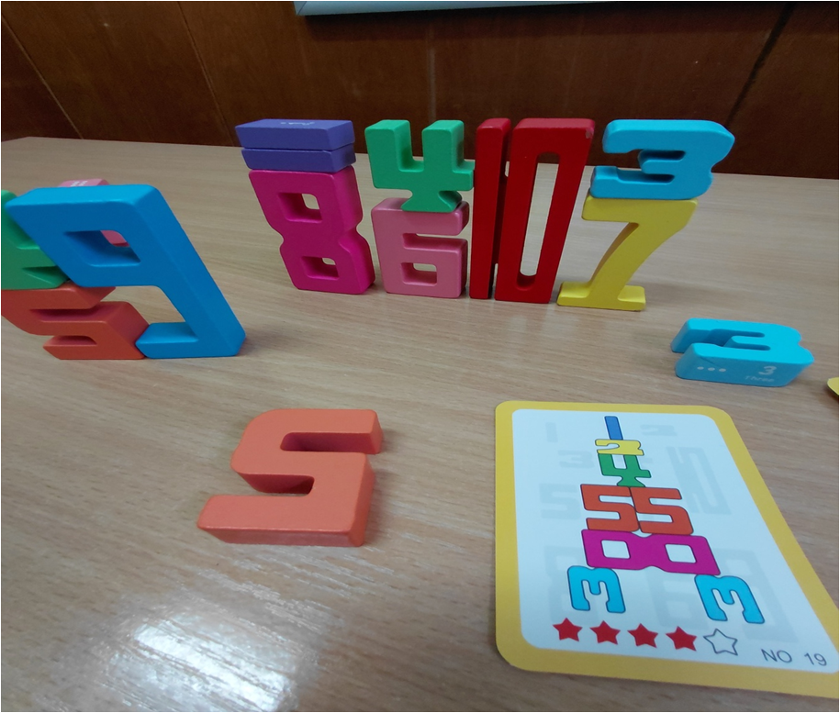
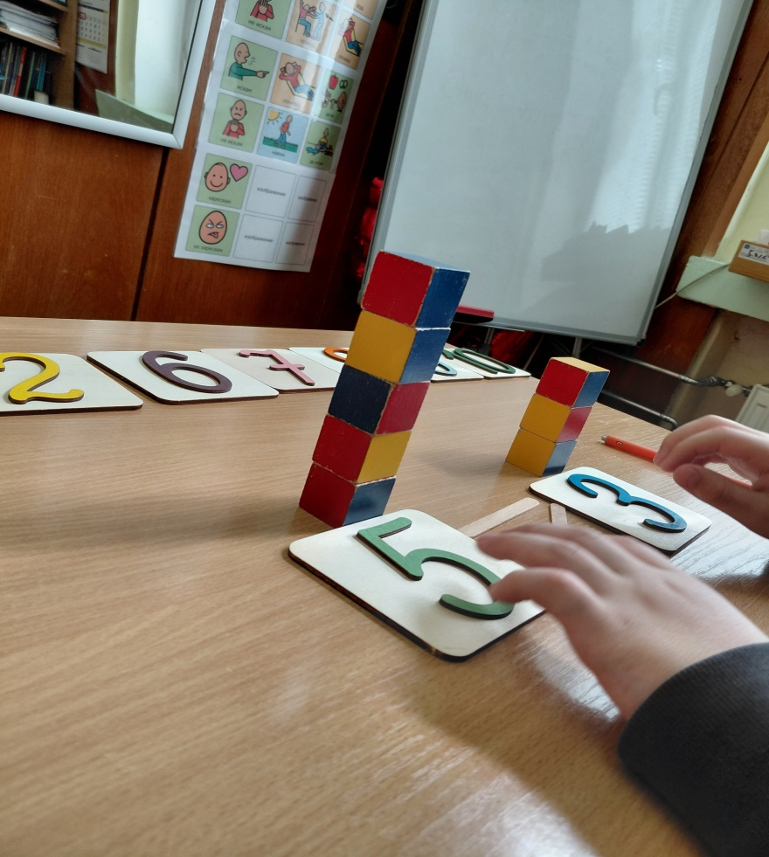
ДОБРИ ПРАКТИКИ – РЕСУРСНО ПОДПОМАГАНЕ
Ученик с множество увреждания
Иновативни подходи:
Мултисензорно обучение
Визуални опори и структурирани задачи
Дигитални образователни ресурси
Игрови и практически методи
Работа върху функционални умения
Отчетени резултати:
Повишена учебна мотивация
Усвояване на базови учебни умения
Подобрена концентрация
Развитие на самостоятелност

Slide 7
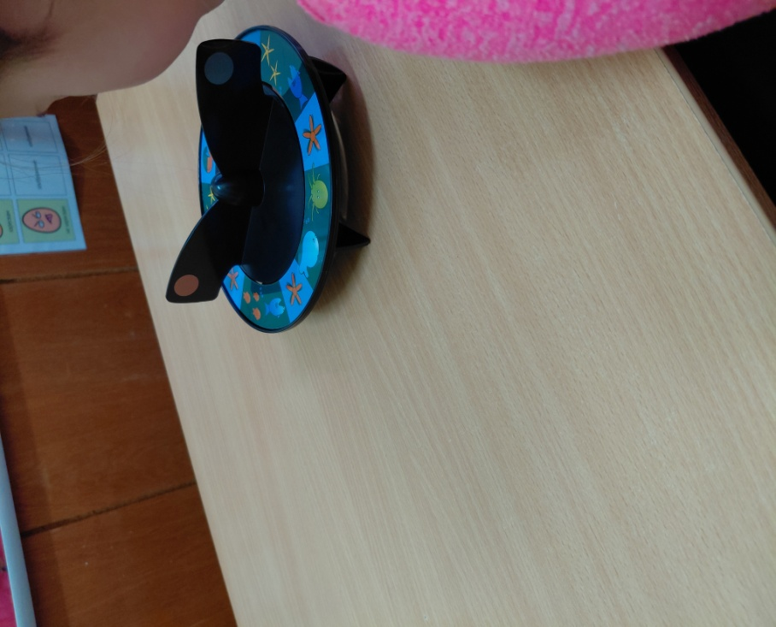

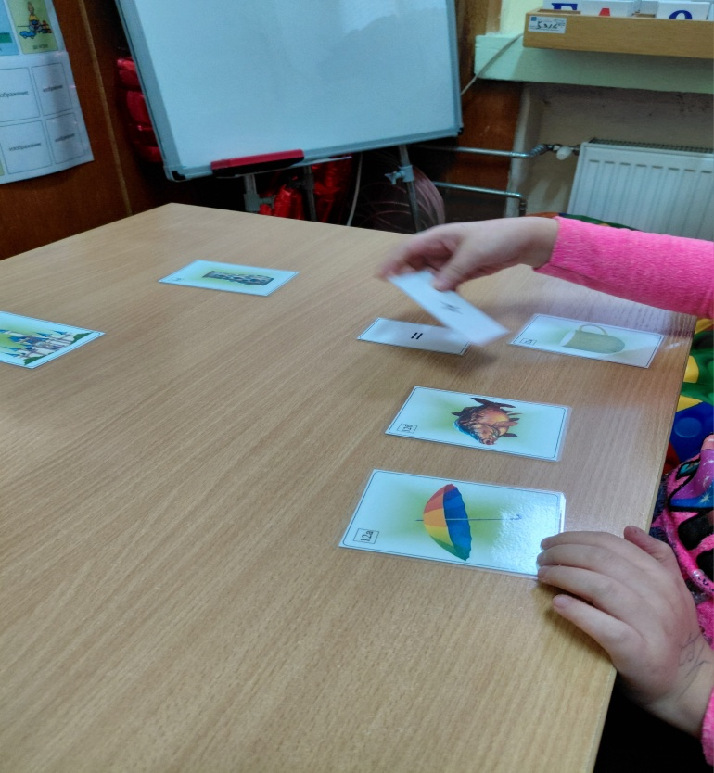
ЛОГОПЕДИЧНА ПОДКРЕПА
Отчетени резултати
Подобрено разбиране и изразяване на устната реч
Напредък в звукопроизношението
Повишена увереност при устно изразяване
По-активно участие в учебни и игрови ситуации
Разширен активен и пасивен речников запас
Ученик с езиково-говорни затруднения
Работа за развитие на :
рецептивна и експресивна реч;
звукопроизношение;
комуникативни умения;
партньорство с родители.

Slide 8
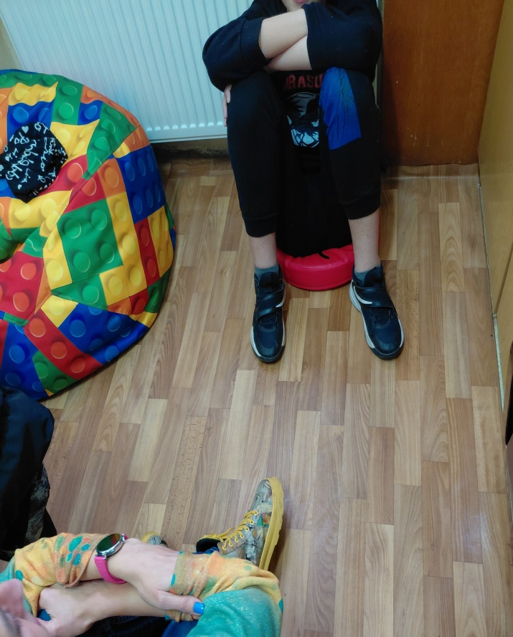
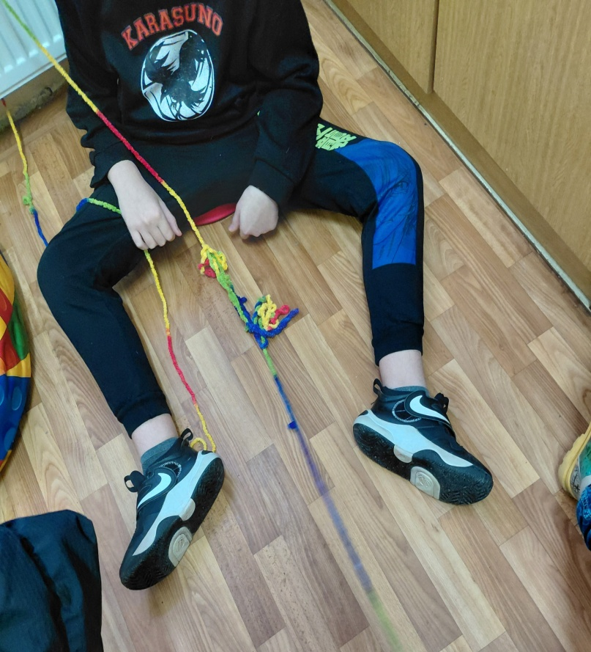
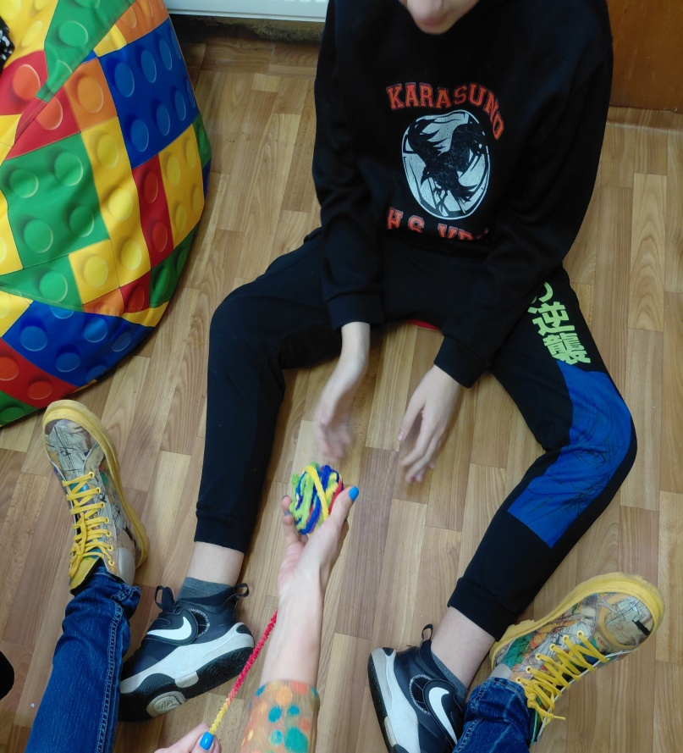
ПСИХОЛОГИЧЕСКА ПОДКРЕПА
Ефекти от подхода:
Намалено напрежение от директен поглед
Детето води взаимодействието
Безопасна среда за движения и вокализации
Формиране на взаимност и споделено внимание
Дете с РАС и ограничена вербална комуникация
Подкрепа за емоционална регулация
Развитие на социални умения
Работа при РАС чрез метода „Интензивно общуване“
Намаляване на тревожност и поведенчески затруднения

Slide 9
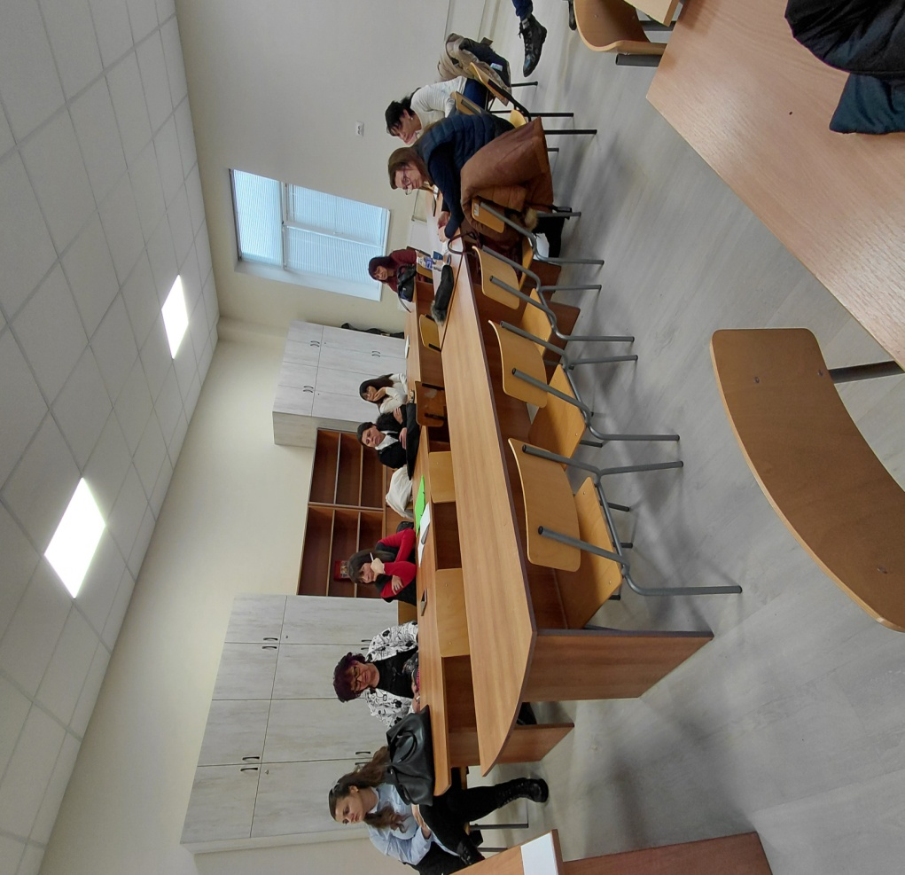
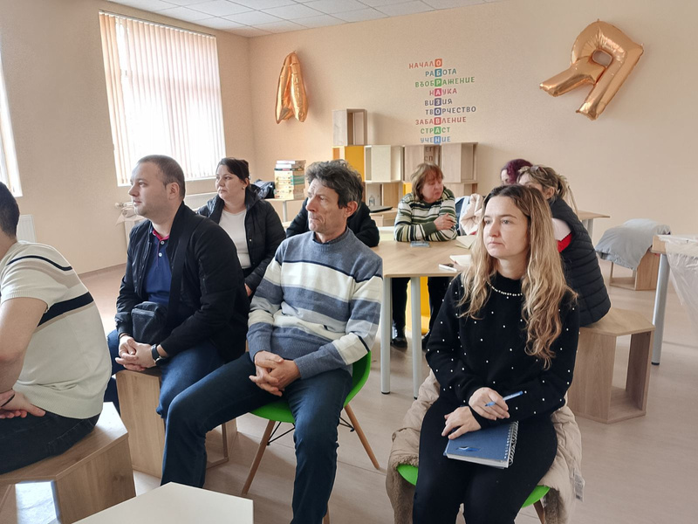
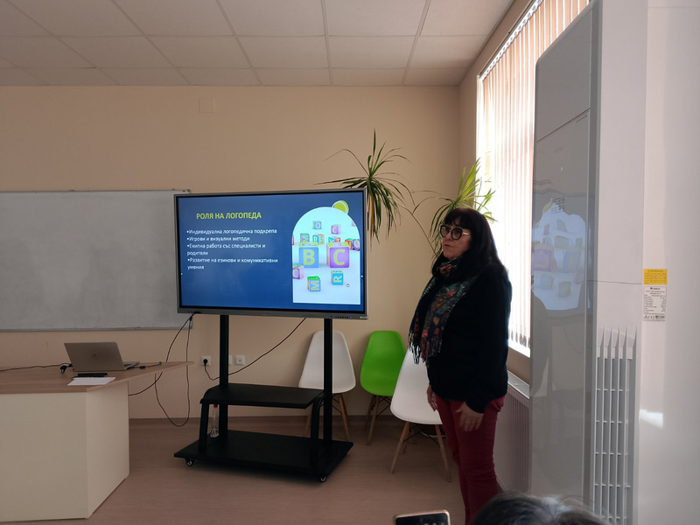
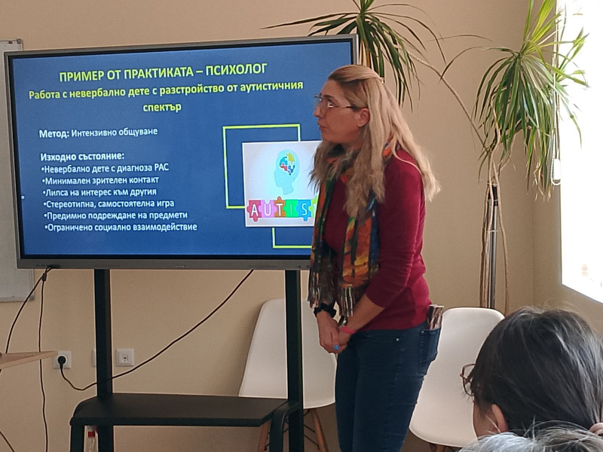
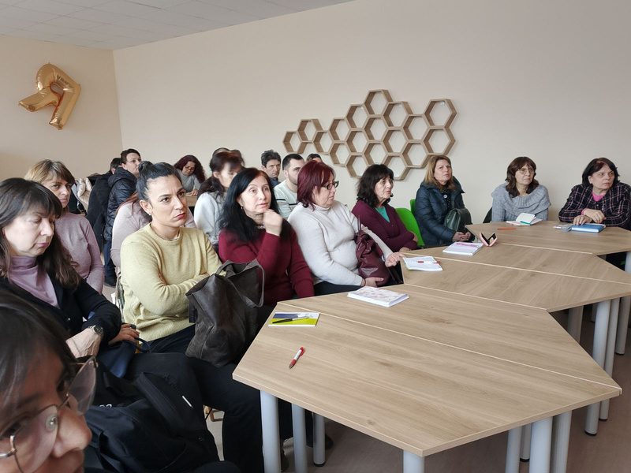
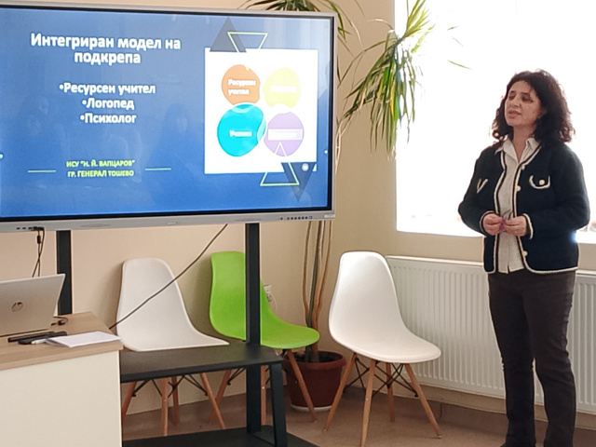
МЕТОДИЧЕСКА ПОДКРЕПА И ВЪТРЕШНА КВАЛИФИКАЦИЯ
„Адаптиране на учебното съдържание като част от общата и допълнителната подкрепа“
„Интегриран модел на подкрепа –
ресурсен учител, логопед, психолог“

Slide 10

ПАРТНЬОРСТВО С РОДИТЕЛИТЕ
Регулярни консултации
Обратна връзка за напредъка
Насоки за домашна работа
Съвместно планиране на стратегии

Slide 11
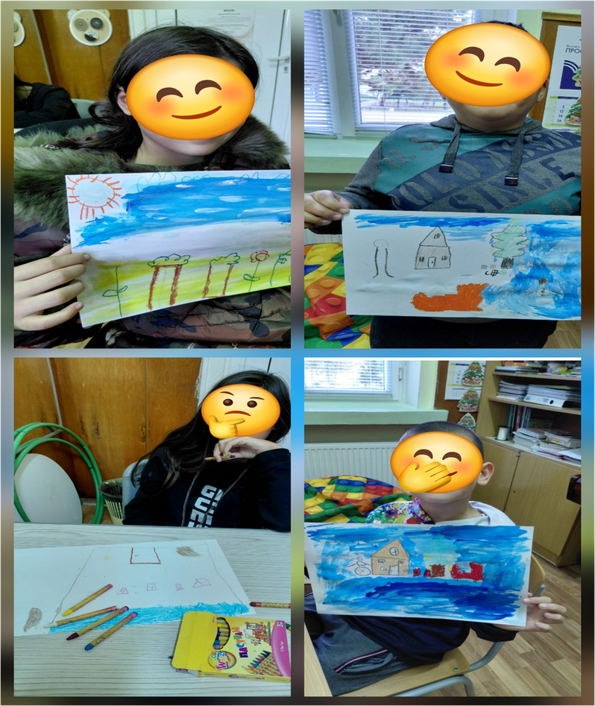
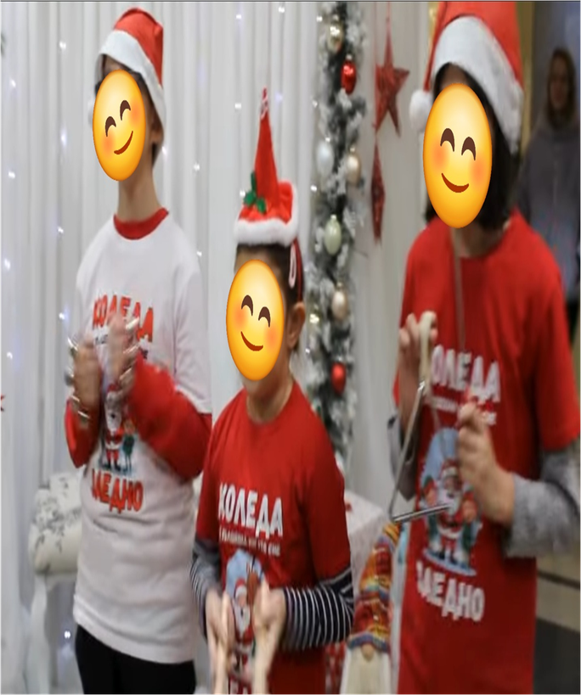
Група „Вълшебна палитра”
Изобразително изкуство – рисуване с различни техники
УЧАСТИЕ В ПРОЕКТИ И ИЗВЪНКЛАСНИ ДЕЙНОСТИ
НП „Заедно в изкуствата и в спорта“ 2025/2026 г.
Модул 3 „Изкуства и спорт за ученици със специални образователни потребности”
Група „Гласчета от дъгата”
Музикално изкуство –
вокални изпълнения

Slide 12

• Системно наблюдение и периодична оценка
• Документиране на постиженията и напредъка
• Актуализиране на плана за подкрепа при необходимост
АНАЛИЗ НА ЕФЕКТИВНОСТТА
Повишена самостоятелност в учебния процес
Подобрени комуникативни умения
По-активно участие в групови дейности
Положителна промяна в емоционалното състояние

Slide 13
Допълнителната подкрепа
в ИСУ „Н. Й. ВАПЦАРОВ“ се характеризира със:
· системност
· професионализъм
· екипна координация
· стриктно спазване на нормативната рамка
· измерими резултати

Slide 14

Благодаря за вниманието!

